Slide 1


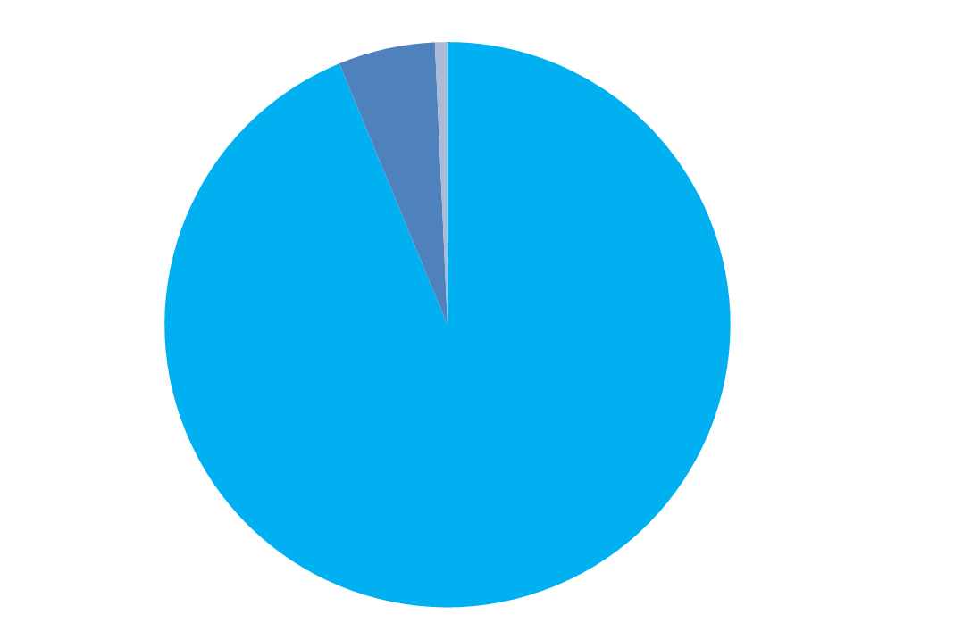
Результаты ГИА-9 в 2019 году
Смешанная форма - 7
ГВЭ - 466
9
учебным предметам увеличение среднего балла
По
7188
участников
6
% участников получили оценку «5» по всем сдаваемым предметам
школах выпускники получили аттестаты без пересдачи
экзаменов в резервные дни
основного периода
В
96
Перевод бланков ответов участников и форм ППЭ
ОГЭ - 6715

Slide 2
Уровень подготовки выпускников основной школы
13 и более баллов по сумме четырех предметов
14 и более баллов по сумме трех предметов
84,2%
81%
20,5%
19 %
2018
2019
2018
2019

